Slide 1
Dynamické webové aplikace
Filip Bitzan

Slide 2
Historie WWW
Tim Bernes-Lee v CERNu, 1989
Textové dokumenty provázané odkazy = „hypertext“
Vznik HTML (hypertext markup language) a HTTP (hypertext transfer protocol)
GET / POST / PUT / DELETE…
URL – „uniform resource locator“
Kombinuje doménové jméno (1985 – internet) a cestu k souboru
https://gchd.cz/index.php?option=com_finder&view=search&q=mafin
Notes:
původně vedení dokumentace
Odkazy – jiné soubory i jiné počítače
GET – požadavek, data v url
POST – poslání, data v hlavičce požadavku
PUT – POST, přepíše uložená data, nepoužívaný
DELETE – smaže něco

Slide 3
Schéma URL
https://gchd.cz/index.php?option=com_finder&view=search&q=mafin

Slide 4
Značkovací jazyky
Značky určují význam dat
Validovatelná sémantika i syntaxe
HTML, SGML, XML, TeX, Markdown, RST…

Slide 5
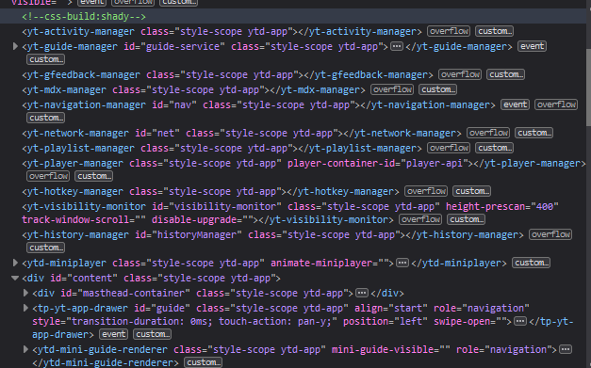
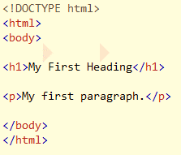
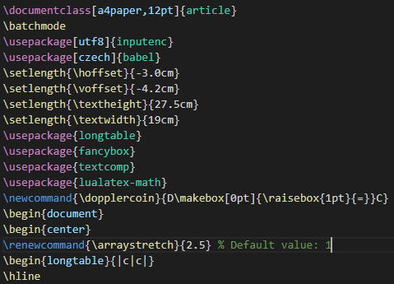

Slide 6
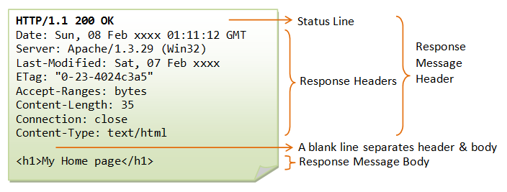
Jak web vlastně funguje
Notes:
GET request body se ignoruje, požadavky přímo /index.php?key=val
Request body hlavně u POST

Slide 7
Webové stránky
Statické / dynamické
Statické – server jen posílá uložené soubory
Dynamické – server vytváří HTML za běhu
Dynamické – v prohlížeči běží program, upravuje stránku
Synchronní / asynchronní
Synchronní – stránka se mění jen po akci uživatele
Asynchronní – stránka se mění sama spuštěným kódem (časovač, ajax)

Slide 8
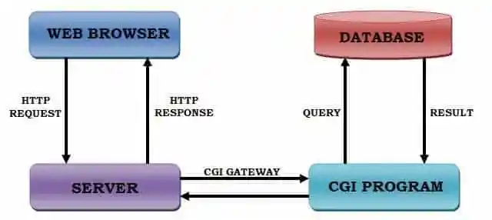
Dynamické stránky serverové
Webový server dostane požadavek, předá ho programu a vrátí vygenerovanou odpověď
CGI „common gateway interface“, FastCGI, WSGI „web server gateway interface“, ASGI „asynchronous (W)SGI“
Interpret jazyka součástí webového serveru (hlavně Apache, IIS)
Moduly - mod_php, mod_wsgi, mod_perl
Dnes webserver jako proxy (php_fpm, python uwsgi)
Notes:
2 pristupy – externi program / soucast serveru
CGI – vytvori proces, vstup-požadavek, vystup-html, jakýkoliv jazyk – spouští se programy, pomaly start, nebezpecne
FastCGI – bezici procesy, komunikace sockety
WSGI, ASGI – python
IIS – microsoft

Slide 9
Dynamické stránky serverové
Nejdříve vše v 1 souboru (SQL, HTML, aplikační logika)
Časem oddělení jednotlivých částí
2 vrstvá struktura
Kaskádové styly (CSS)
JSP (HTML + java objekty)
3 vrstvá struktura
MVC (model – view – controller)
Vzhled – logika – data
Dnes nejčastější
Notes:
Cil – aby programatori nedelali vzhled
2 vrstvy – forntend a backend
JSP – implementace objektu mimo jsp - oddělení

Slide 10
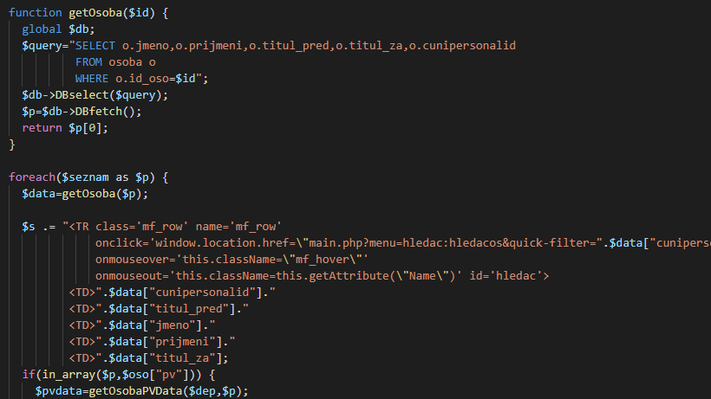

Slide 11
Dynamické stránky v prohlížeči
Program běží v prohlížeči
JS, Java, Silverlight, WASM, WebGL, Flash…
Vyžadují plugin do browseru, který vkonává kód
Dnes hlavně JS (nebo TS) (React, Node.js, Angular, jQuery, Bootstrap)
Notes:
TS = TypeScript – JS + typy

Slide 12
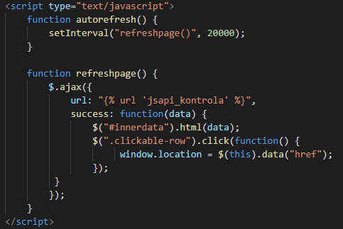
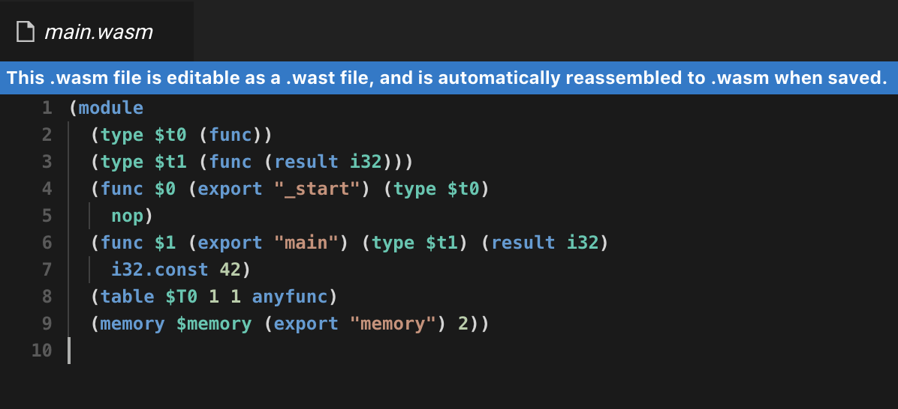
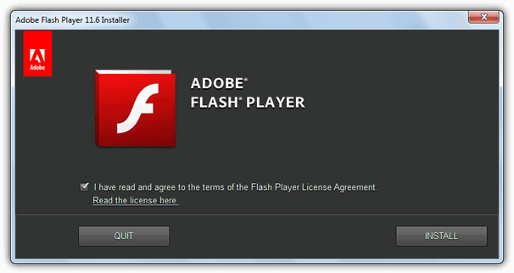

Slide 13
Vzdálené volání procedur
Rozšiřuje klientský kód
Volání vzdálených metod na serveru
WS „webservices“
Java – RMI „remote method invocation“
Dnes REST api – požadavek na URL, JSON odpověď
Notes:
Obrazek – ukázka webservices (na serveru)

Slide 14
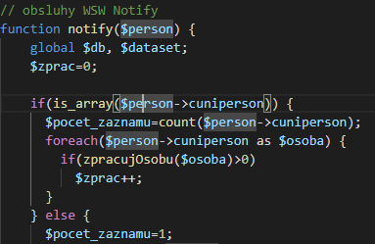

Slide 15
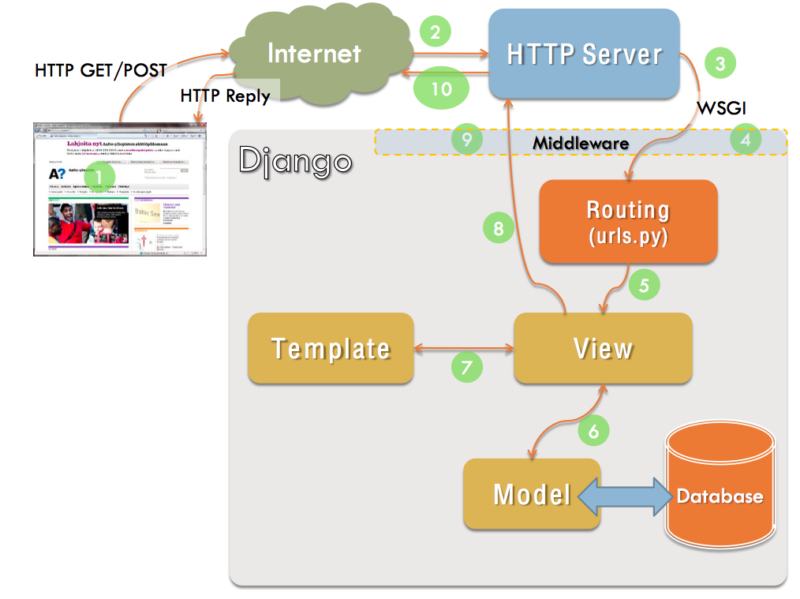
MVC a Django
Mnoho opakujících se částí kódu aplikací => vznik frameworků
Django – model, template, view (data, vzhled, logika)
Nejčastěji proxy model – browser -> server -> uwsgi -> python

Slide 16
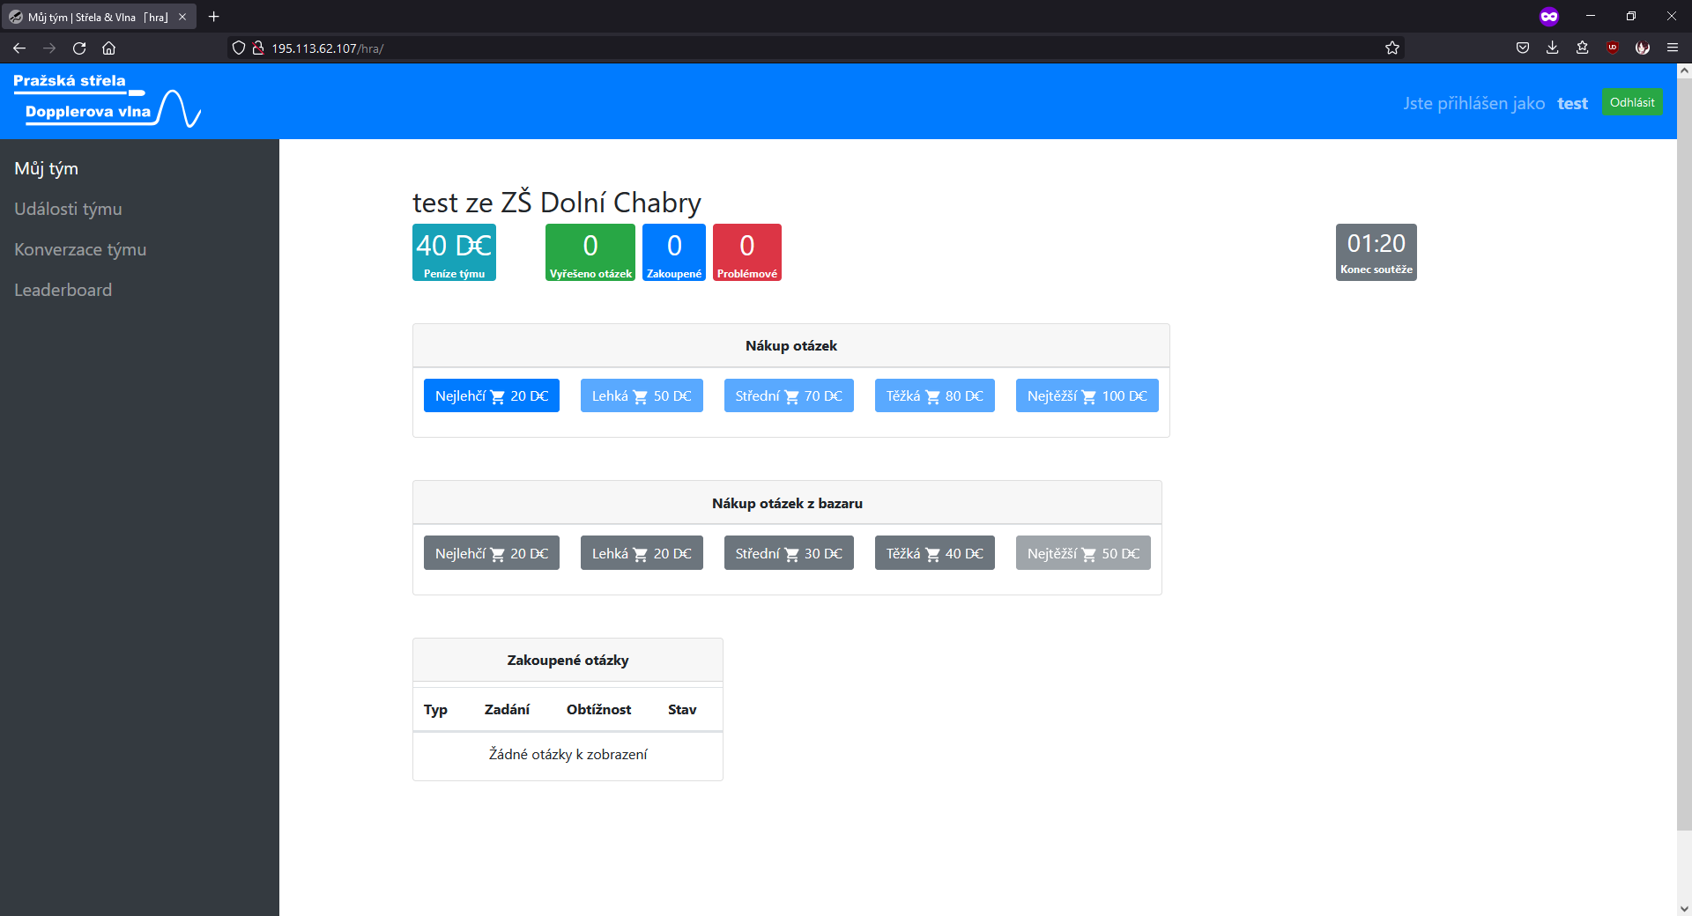
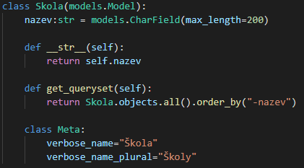
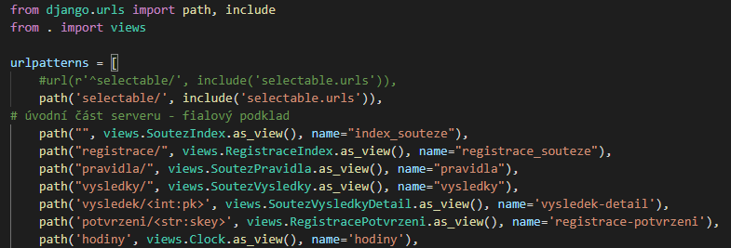
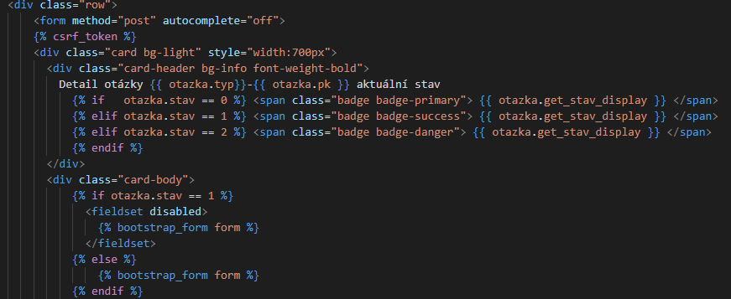
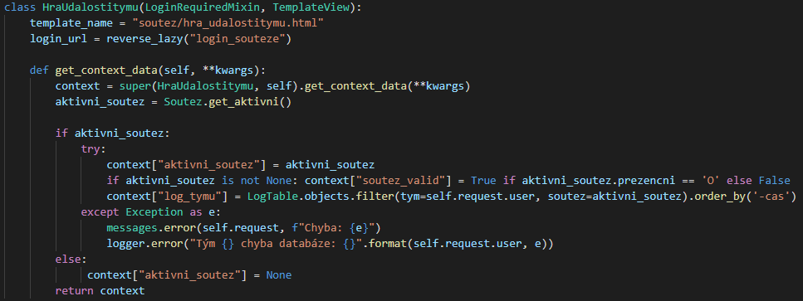
Ukázka aplikace v Djangu

Slide 17
Děkuji za pozornost

Slide 18
Zdroje
https://en.wikipedia.org/wiki/World_Wide_Web
https://www.earchiv.cz/l226/slide.php3?l=10&me=28
Ukázky programů

